Slide 1


Slide 2
Día 1
La Biblia
es de Dios

Slide 3
Te alabaré
(cántico en inglés)

Slide 4
Versículo bíblico EBV
La Palabra del Señor es justa; fieles son todas Sus obras Salmos 33:4 (NVI)

Slide 5
Canta al Señor
(cántico)

Slide 6
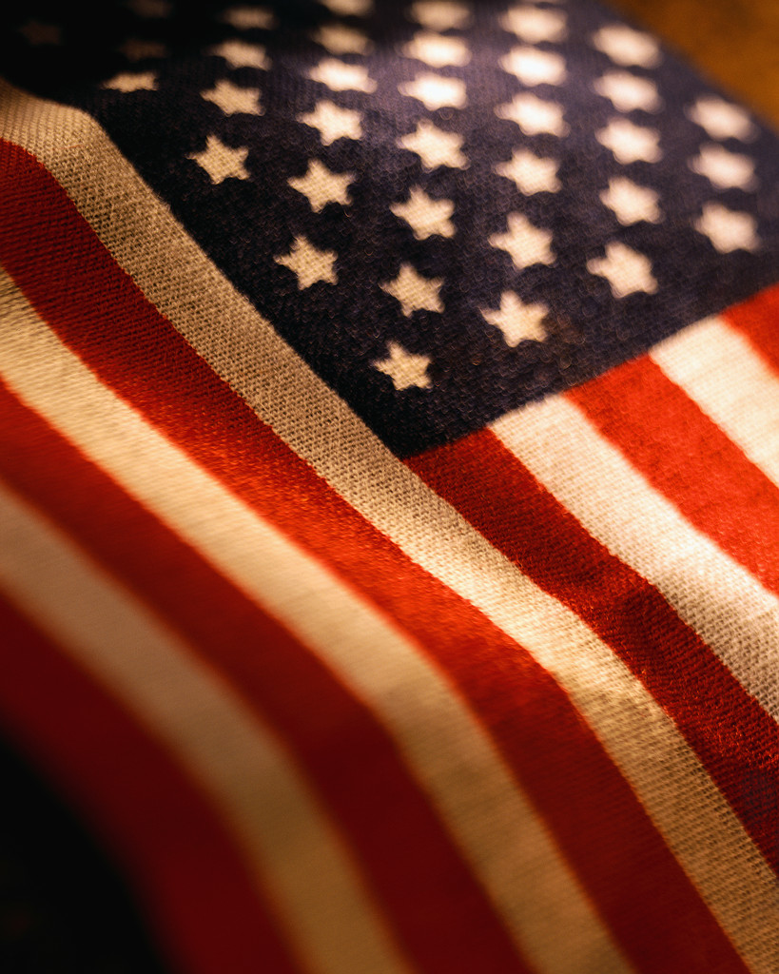
Juramento a la bandera americana
Prometo fidelidad a la bandera de los Estados Unidos de América, y a la República que representan, una nación bajo Dios, indivisible, con libertad y justicia para todos.

Slide 7

Juramento a la bandera cristiana
Prometo lealtad a la bandera cristiana, y al Salvador cuyo Reino representa, una hermandad, uniendo a todos los cristianos en servicio y amor.

Slide 8
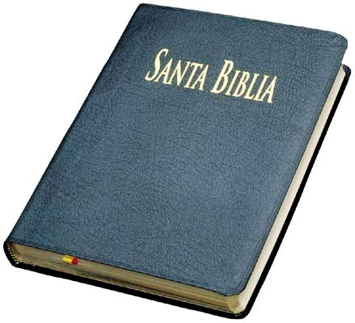
Juramento a la Biblia
Prometo lealtad a la Biblia, la santa Palabra de Dios, y la hare una lámpara a mis pies, una lumbrera a mi camino, y guardaré sus palabras en mi corazón para no pecar contra Dios.

Slide 9
Dame a Cristo
(cántico)

Slide 10
Historia misionera
Huracán
Harvey
2017

Slide 11
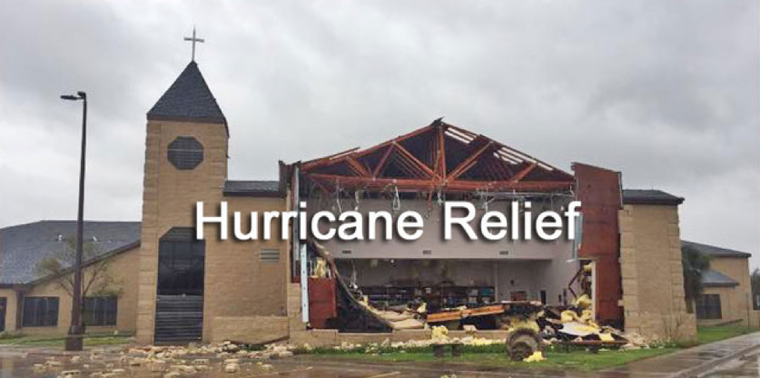
Ayuda por el huracán
Primera Iglesia Bautista de Rockport después del Huracán Harvey.
Foto por Patty Albin.
Usada con permiso.

Slide 12
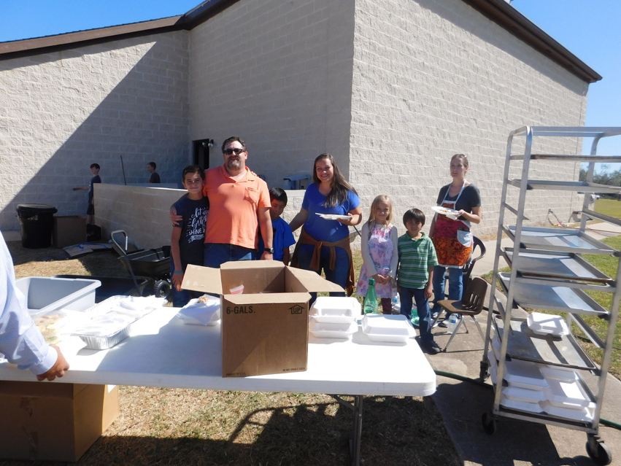
Primera Iglesia Bautista de Boerne sirve comida
en la Iglesia de Rockport.
Foto por Laura Lanningham

Slide 13
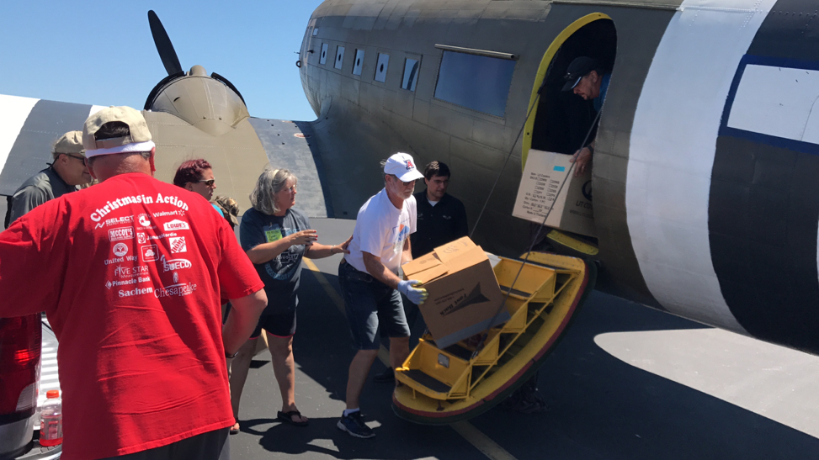
Iglesia de Boerne sirve y ayuda a la Iglesia de Rockport.
Foto por Marcie Peterson

Slide 14
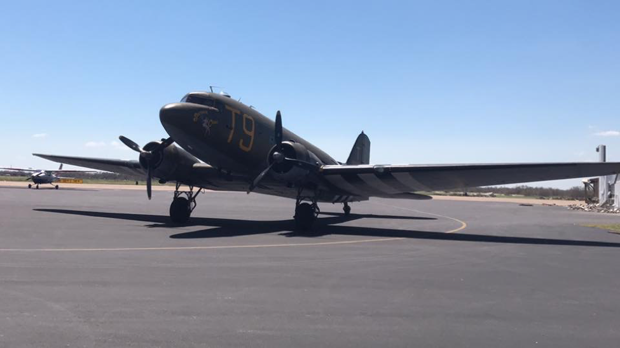
El avión Douglass DC3 1942 que llevó
los suministros a Rockport.
Foto por Marcie Peterson

